Slide 1
Digitalisieren und Archivieren: technische und rechtliche Anforderungen
SCNAT 2014
22.05.2014

Slide 2
Florian Steffen
Leiter Digitalisierung, Schweizerische Nationalbibliothek
florian.steffen@nb.admin.ch
Andrea Ruth Schreiber
Stabstelle Urheberrecht, Schweizerische Nationalbibliothek
andrearuth.schreiber@nb.admin.ch
Notes:
Wir stellen uns kurz vor

Slide 3
Einige Digitalisierungsgrundsätze der NB
A.) Digitalisierungsgrundsätze
B.) Digitalisierung der allgemeinen Sammlung
C.) Digitalisierung der Grafischen Sammlung

Slide 4
A.) Digitalisierungsgrundsätze
Die NB digitalisiert für die Recherche gemäss e-lib-Ziel
Für Partner: Digitalisierung von ausgewählten Sammlungen (Bsp. Monographien und ZS Schulgeschichte; Mundart-ZS) mit Partnern: bei Zeitungen häufig public private partnership mit Verlagen
Fachliche Zusammenarbeit, know-how-Transfer: www.digicoord.ch
Notes:
E-lib: 2012-2016 Koordinierte elektronische Informationsversorgung für den Forschungsplatz Schweiz
Für Partner: Zum Beispiel in Zusammenarbeit mit dem Internationalen Komitee des Roten Kreuzes. Anlässlich des 150jährigen Jubiläums der ersten Genfer Konvention werden die Jahresberichte des IKRK sowie eine Sammlung von 120 Monografien, die vom IKRK herausgegeben wurden, digitalisiert.
Sehr häufig arbeiten wir bei der Zeitungsdigitalisierung mit Partnern zusammen. Wenn auch die finanzielle Beteiligung privater Partner eher abnimmt, so sind wir doch auf Herausgeber und Verleger von Zeitungstiteln angewiesen, um die Rechte für die Aufschaltung zu klären, eine komplette Sammlung für die Digitalisierung zusammenzustellen und das fertige Online-Angebot zu bewerben. Beispiele für klassische PPPs sind die Digitalisierung der WOZ (gemeinsam mit der WOZ und dem Sozialarchiv) und grossen Teilen der Wallisser Presse (Confédéré, Nouvelliste).
Schliesslich haben wir gerade ein Projekt anlässlich des Jubiläums der SCNAT lanciert. Digitalisiert werden, mit dem Einverständnis der SCNAT die Zeitschrift Cratschla, sowie die Nationalfonds-Zeitschrift Horizonte und unsere Bibliografie der Naturwissenschaften.
Digicoord est une plateforme d’information sur les projets de numérisation suisses (NB + RERO).

Slide 5
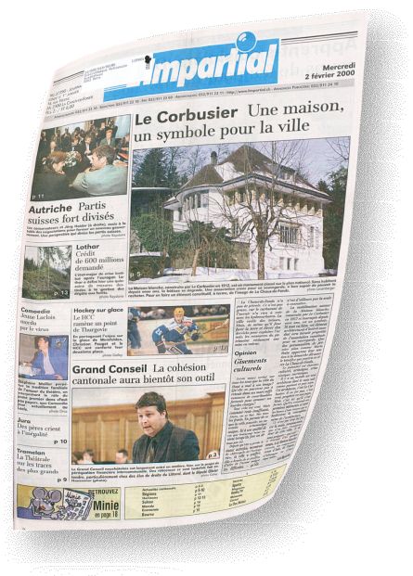
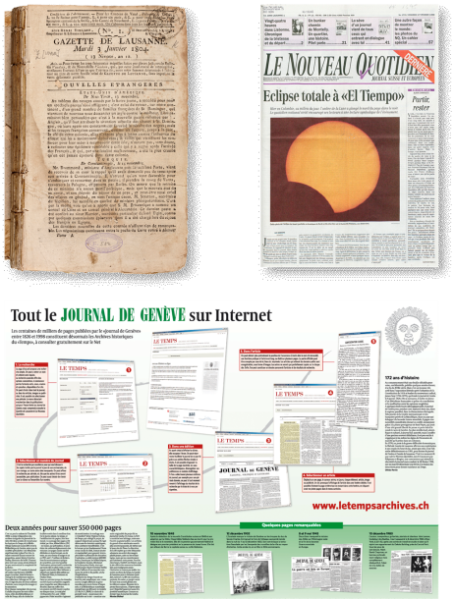
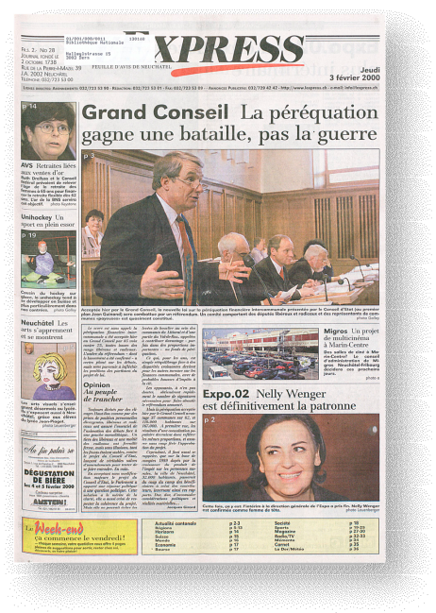
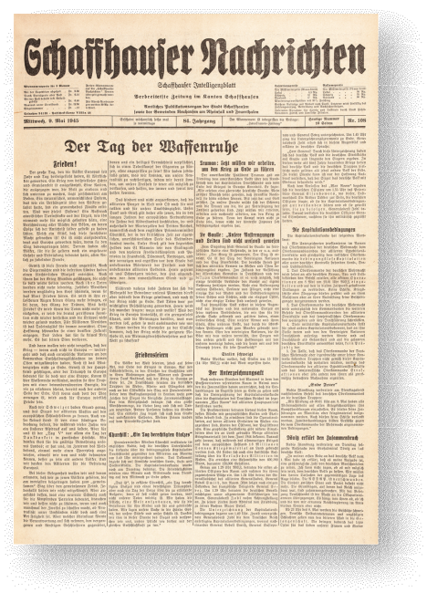
B.) Allgemeine Sammlung: Zeitungen
Journal de Genève,
Gazette de Lausanne,
Nouveau Quotidien, www.letempsarchives.ch
L’Express et L’Impartial(Neuchâtel)
www.lexpressarchives.ch
Schaffhauser Nachrichten
Notes:
Externes Scanning
Über die Zeitungsdigitalisierung habe ich vorhin schon gesprochen. Anzufügen sind einige Worte zu den Anforderungen organisatorischer und technischer Natur:
Minimale Forderung bei solchen Projekten: freier Zugang der Zeitungen im Internet. Früher: in Bibliotheken ➔ heute reicht das nicht mehr aus.
Eine Beteiligung der privaten Partner am Projekt ist sehr erwünscht.
Anforderungen:
Gewisse technische Parameter, wie eine Auflösung von 300dpi im Verhältnis 1:1 zur Originalgrösse oder dass farbige Seiten farbig und schwarzweise Seiten in Graustufen digitalisiert werden, die bei NB-Projekten immer eingehalten werden, empfehlen wir auch unseren Partnern
Andere Auflagen sind in unseren Grundsätzen verankert und sind Bedingung für eine Beteiligung der NB an einem Projekt:
Ausreichende Qualität für OCR-Kennung,
Digitalisate als Einzelseiten im PDF-Format (möglich sind auch JPG-Bilder).
Klärung der Rechte
Etc.

Slide 6
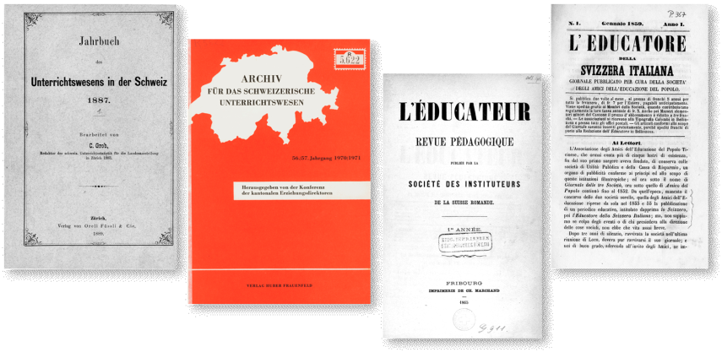
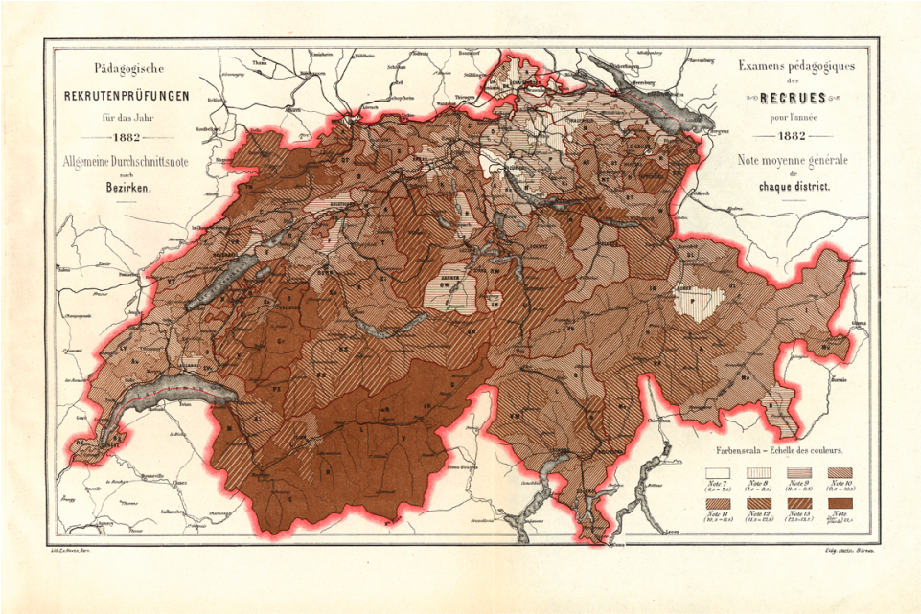
B.) Allgemeine Sammlung: Zeitschriften
retro.seals.ch
Innerhalb von thematischen Projekten
Quellen für Erziehungsgeschichte
- Quellen für Frauengeschichte
Quellen für Gotthardgeschichte
Quellen für Gewerkschaftsgeschichte
Oder Einzeltitel
Hotel Revue
Nebelspalter
Actio (SRK-Zeitschrift)
Notes:
Da unsere Zeitschriften in retro.seals aufgeschaltet werden und Regina Wanger dazu später noch eingehender berichten wird, sage ich nur kurz etwas zur Auswahl der Titel und zu unserem Standardablauf:
Es kommt relativ häufig vor, dass Ereignisse wie Jubiläen, Geburtstage, Eröffnungen oder hauseigenen Veranstaltungen wie Ausstellgungen Anlass zu einem Digitalisierungsprojekt geben. Wir versuchen dann eine thematische Sammlung zusammenzustellen, die wir uns oftmals durch private oder öffentliche Partner ergänzen lassen (Gotthard, Gewerkschaftsgeschichte).
Es kann aber auch vorkommen, dass eine Organisation auf uns zukommt, weil sie ihre eigene Zeitschrift digitalisieren möchte (Nebelspalter, Hotel Revue).
Wir selbst sind nicht ausgerüstet für Massendigitalisierungsprojekte und vergeben das tatsächliche Scanning deshalb an externe Firmen. Das ist, sowohl in der Vorbereitung, als auch in der Arbeit, die nach Erhalt der Scans anfällt, sehr aufwändig.
Im Vorfeld sind die Hauptarbeiten die Projektkoordination, die Rechteklärung, die Ausschreibung und Ausarbeitung eines Vertrags mit dem Digitalisierungsanbieter und die Vorbereitung der Papiersammlung für die Digitalisierung. Nicht zu unterschätzen sind auch die konservatorischen Aspekte, die zu berücksichtigen sind.
Nach der Digitalisierung sind es die Qualitäts- und Vollständigkeitskontrollen und vor allem die manuelle Erfassung von Struktur-Metadaten, die zeitlich ins Gewicht fallen.

Slide 7
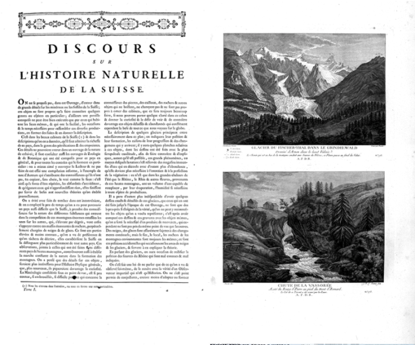
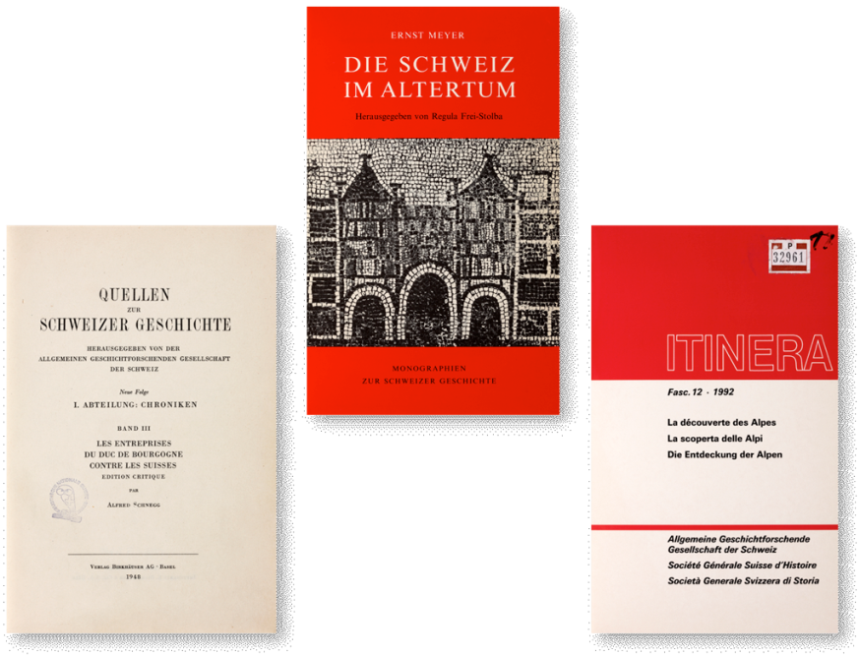
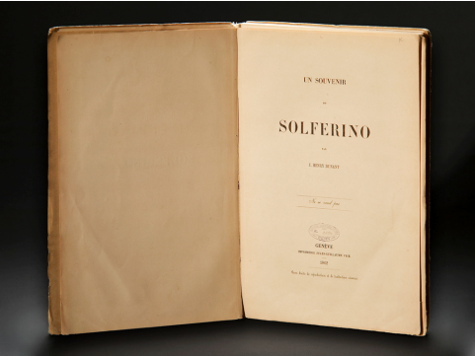
B.) Allgemeine Sammlung: Bücher
SGG-Publikationen
Helvetica rara
Tableaux de la Suisse,
Beat Fidel Zurlauben
1780-1788
Un souvenir de Solferino /
Henry Dunant, 1862
Notes:
Hauptsächlich internes Scanning
Für die Auswahl der Monografien trifft dasselbe zu, wie für die Zeitschriftenauswahl. Teilweise wird eine thematische Auswahl zu einem Ereignis digitalisiert, teilweise werden Einzeltitel aufgrund von Nutzerinteressen gescannt. Diese werden meist direkt in unserem Katalog, als E-Books on Demand bestellt. Diese Bestellart steht für alle Dokumente offen, die mehr als 110 Jahre alt sind oder für die das Urheberrecht abgelaufen ist. Der Nutzer, der das Dokument bestellt bezahlt dann für die Arbeiten. Alle weiteren Interessierten können das EOD gratis unter e-helvetica herunterladen.

Slide 8
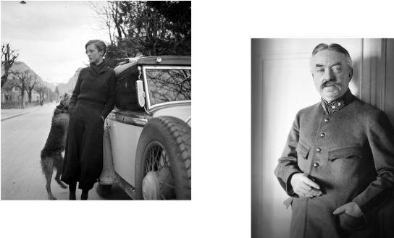
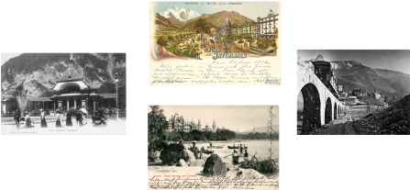
C.) Grafische Sammlung
Postkarten
http://www.helveticarchives.ch
Portraits
http://www.helveticarchives.ch
Plakate
http://ccsa.admin.ch
Notes:
Schliesslich arbeiten wir auch intensiv an der Digitalisierung unserer Spezialsammlungen. Mehrere Projekte werden jährlich realisiert, wobei, aufgrund der Seltenheit und des Wertes der Dokumente und der Anforderungen an die Digitalisierungsqualität, wenn immer möglich intern digitalisiert wird.
Die meisten Dokumente wurden aus unserer Plakatsammlung digitalisiert.
Weitere sind im Gange:
Spelterini (Luftansichten aus Ballon)
Gugelmann (Kleinmeister-Sammlung)
Wanner-Pläne (EAD – kolorierte Pläne des HB Zürich)

Slide 9
Rechtliche Aspekte beim Retrodigitalisieren und elektronischen Publizieren
A.) Retrodigitalisieren
B.) retrodigitalisierte Dokumente auf das Internet stellen
C.) elektronisch Publizieren (only)
Notes:
Die Gesetzgebung gibt Rahmenbedingungen vor für folgende drei Tätigkeitsgebiete:
A)Retrodigitalisieren: nachträgliche Digitalisierung von Printwerken
B)Zugänglichmachen der retrodigitalisierten Printwerke auf dem Internet
C)Kein Print mehr, sondern von Beginn weg nur noch digital: z.B. naturwissenschaftliche Zeitschriften, Webseiten von Vereinen etc.

Slide 10
A.) Retrodigitalisieren
Schweizerisches Urheberrechtsgesetz ● Um die Erhaltung des Werks sicherzustellen, darf davon eine Kopie angefertigt werden. Ein Exemplar muss in einem der Allgemeinheit nicht zugänglichen Archiv aufbewahrt und als Archivexemplar gekennzeichnet werden.
● Öffentlich zugängliche Bibliotheken, Bildungseinrichtungen, Museen und Archive dürfen die zur Sicherung und Erhaltung ihrer Bestände notwendigen Werkexemplare herstellen, sofern mit diesen Kopien kein wirtschaftlicher oder kommerzieller Zweck verfolgt wird.
(Art. 24, Abs. 1,1bis URG)
Notes:
A)Retrodigitalisierung = Herstellung einer Kopie: tangiert URG.
-> Ohne Einwilligung des Urhebers dürfen geschützte Werke nur unter gewissen Rahmenbedingungen kopiert werden. Werke sind bis 70 Jahre nach dem Tod des Urhebers geschützt.
-Das schweizerische Urheberrechtsgesetz erlaubt die Retrodigitalisierung von urheberrechtlich geschützten Printwerken, sofern diese zur Erhaltung des Werks vorgenommen wird.
Z.B., weil schlechte Papierqualität. Das Digitalisat darf aber nicht verbreitet werden, sondern muss in einem der Öffentlichkeit nicht zugänglichen Archiv deponiert werden.
-Für Gedächtnis- und Bildungsinstitutionen ist die Regelung spezifiziert worden.
-> darausfolgende Praxis in Bibliotheken: Anstatt Benutzern das wertvolle, zerbrechliche Original vorzulegen, kann ihnen das Digitalisat - an einer geschützten Arbeitsstation in der Bibliothek – zugänglich gemacht werden.

Slide 11
B.) retrodigitalisierte Dokumente auf das Internet stellen
Schweizerisches Urheberrechtsgesetz
Die Urheber oder die Urheberin hat das ausschliessliche Recht zu bestimmen, ob, wann und wie das Werk verwendet wird. (Art 10. Abs. 1 URG)
Schutz der Persönlichkeit/Datenschutz
→ Recht am eigenen Bild: nach zivilrechtlichem Persönlichkeitsrecht wird die abgebildete Person in ihrem Selbstbestimmungsrecht – wie und wo ihr Bild veröffentlicht und verbreitet werden soll – geschützt. (Art. 28, Abs. 1 ZGB in Verbindung mit Art. 12 DSG )
→ aktuelle Debatte: „Recht auf Vergessen“ auf dem Internet
Notes:
B.) Retrodigitalisiertes Dokument auf das Internet stellen = Zugänglichmachung des Dokuments: tangiert URG & DSG
● URG -Ohne Einwilligung des Urhebers dürfen geschützte Werke nicht auf dem Internet zugänglich gemacht werden.
-> Praxis: es werden nur Werke auf das Internet gestellt, die entweder nicht mehr geschützt – also sehr alt – sind oder von denen man die schriftliche Einwilligung des Urhebers erhalten hat.
-> Die Bewilligungen nachträglich einzuholen ist sehr aufwändig!
● Schutz der Persönlichkeit/DSG
-Recht am eigenen Bild; Fotografien lebender Personen dürfen nur mit Einwilligung der abgebildeten Person auf das Internet gestellt werden. ->Ausnahme: die Person steht sowieso im Lichte der Öffentlichkeit, z.B. Bundesräte, bekannte Leute aus Sport und Showbusiness… -> Nachträgliche Bewilligung: sehr aufwändig!
-Recht auf Vergessen; Bsp. NZZ-Artikel 15.5: Als 20-Jähriger war Herr Maier politisch radikal engagiert und äusserte sich in Kommentarspalten von Onlinezeitungen fremdenfeindlich. Heute als 30-Jähriger denkt er anders, seine Äusserungen sind aber über Google schnell auffindbar. Bereits mehrere Male ist er bei Vorstellungsgesprächen darauf angesprochen worden. http://www.derbund.ch/digital/multimedia/Vier-Beispiele-die-Google-loeschen-muesste/story/25971660 -> Debatte gerade besonders aktuell. Gerichtshof der EU hat letzte Woche entschieden, dass Google auf Wunsch Links auf solche Inhalte entfernen muss.

Slide 12
C.) elektronisches Publizieren (only)
● Verträge mit Autoren
→ Einräumung der nötigen Nutzungsrechte
→ entsprechende Nutzungsrechte für integrierte Werke
Publikationsmodell / Art der Zugänglichkeit
→ Open Access, Creative Commons? → vergütungspflichtig?
Wo?
→ Portal?
→ eigene Webseite?
→ etc.
Notes:
C.) Elektronisches Publizieren = Zugänglichmachung von Werken auf dem Internet: tangiert URG (& DSG)
● Publikationsmodell wählen: -OA oder vergütungspflichtig? -OA: z.B. Lizenzen von Creative Commons verwenden
-> Art des Publikationsmodells hat Einfluss auf die Wahl, wo die Dokumente publiziert werden sollen:
-fremdes Portal schreibt Publikationsmodell vor: z.B. Retroseals nur OA
-eigene Website/eigenes Portal: Konditionen können selber gestaltet werden
● Bewilligung der Urheberrechtsinhaber von Anfang an einholen = Verträge mit Autoren entsprechend formulieren!
-vorgesehene Publikation auf dem Internet muss abgedeckt sein
-verwendet ein Autor in seinem Artikel z.B. eine Fotografie, müssen die Rechte dafür eingeholt sein, inkl. der Onlinestellung.

Slide 13
Danke für Ihre Aufmerksamkeit
Fragen?

